Slide 1
安裝虛擬機
By 醫資三 410570152 戴昱豪

Slide 2
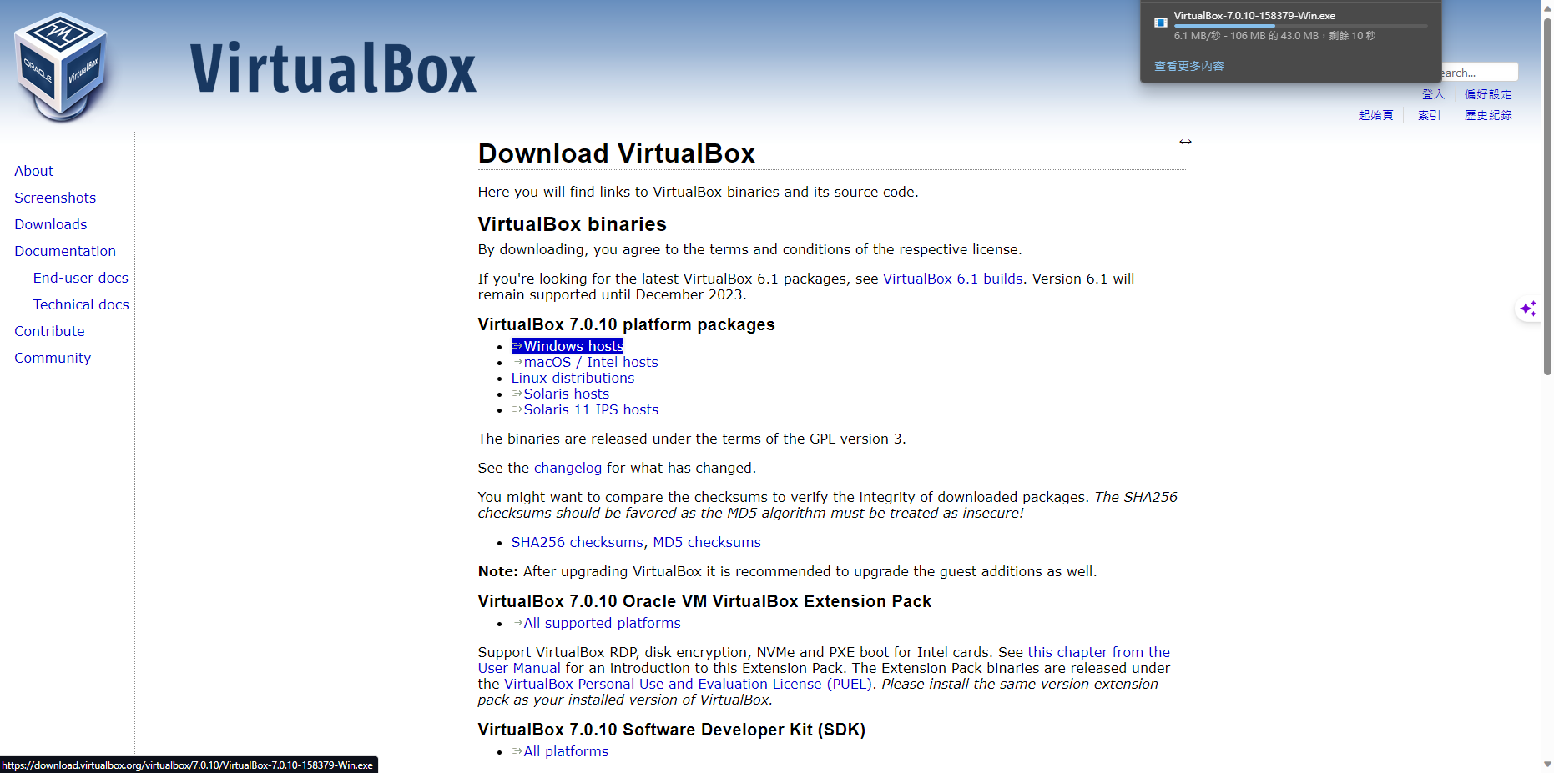
Step 1 : 下載Windows hosts版本

Slide 3
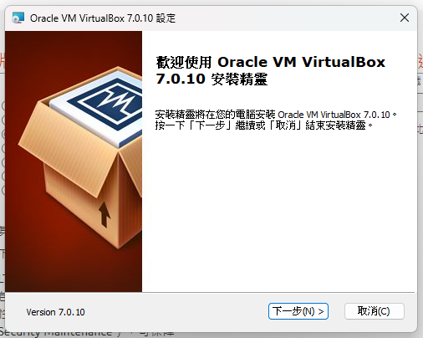
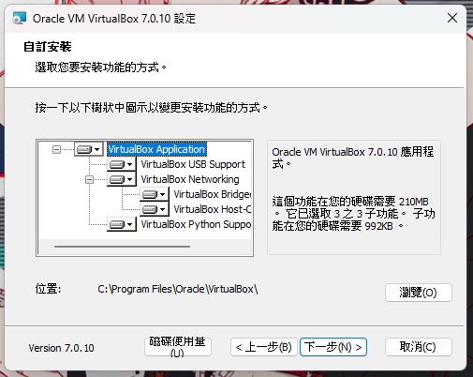
下一步
點開Oracle VM VirtualBox.exe，下一步

Slide 4
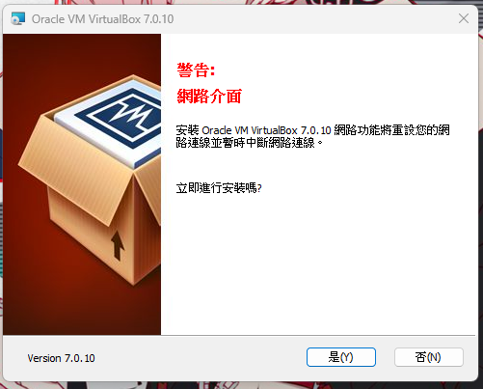
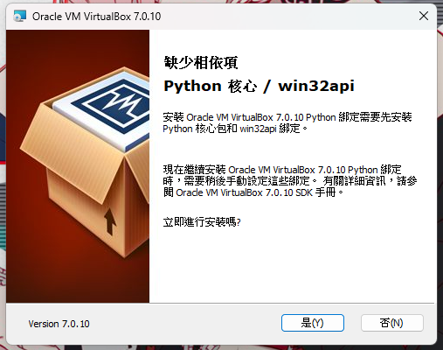
是
是

Slide 5
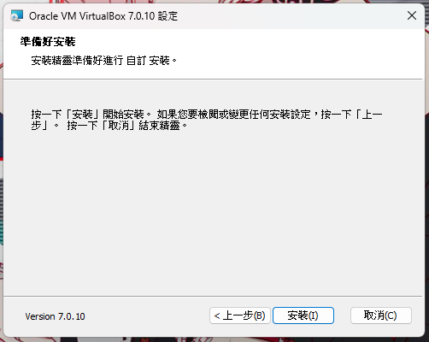
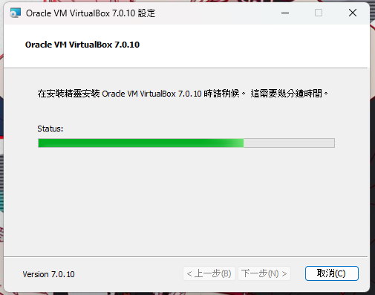
等待
安裝

Slide 6
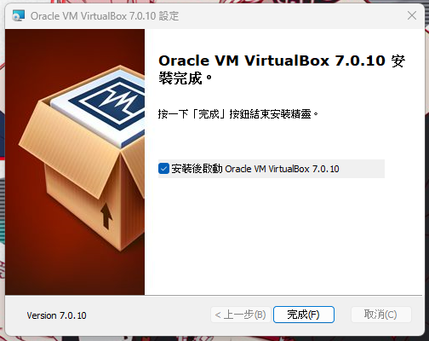
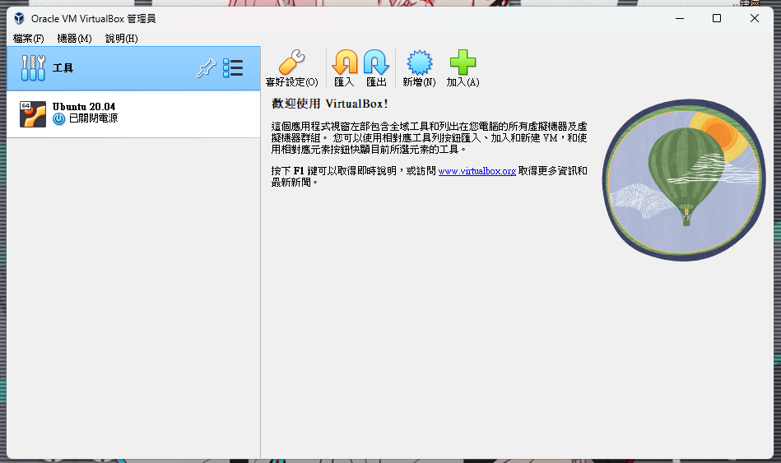
開啟畫面
安裝完成

Slide 7
安裝Ubuntu

Slide 8
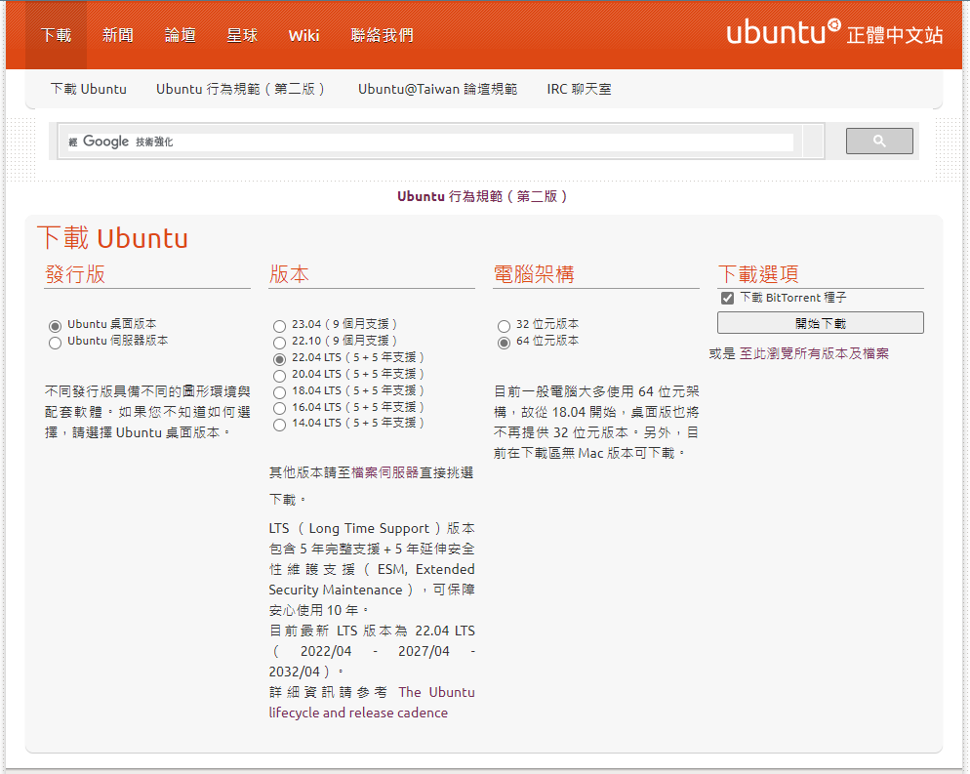
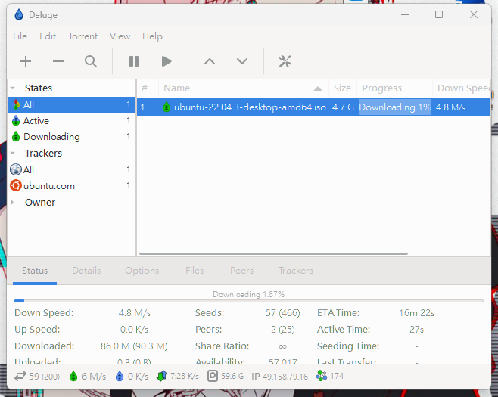
為省時間，使用Deluge下載.torrent檔案
到Ubuntu官網安裝點選 :
桌面版
22.04
64bit
Bit Torrent(選填)

Slide 9
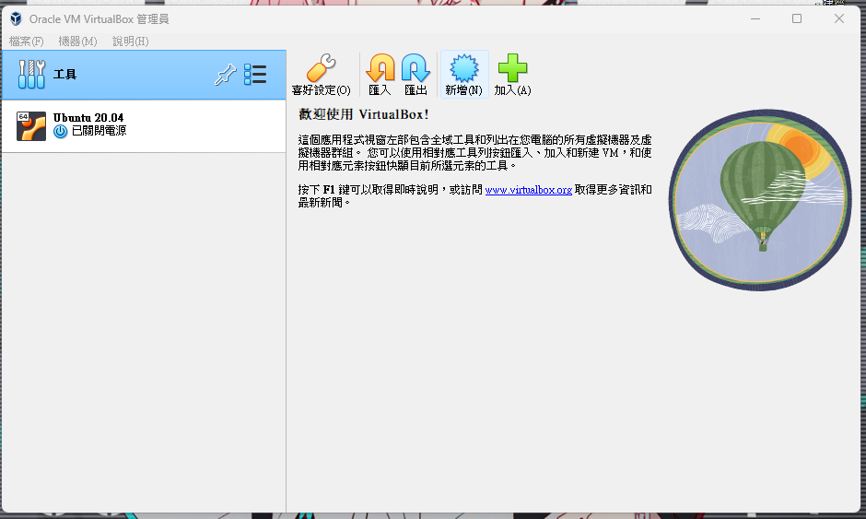
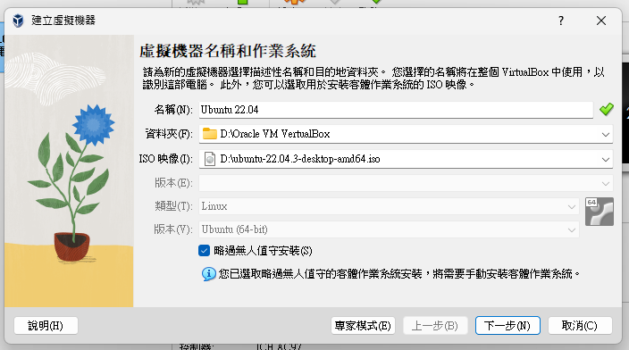
設定名稱、存取資料夾位置及光碟映像檔
(記得還要勾上[略過無人值守安裝])
點擊新增(請忽略旁邊的20.04，那是之前使用過的)

Slide 10
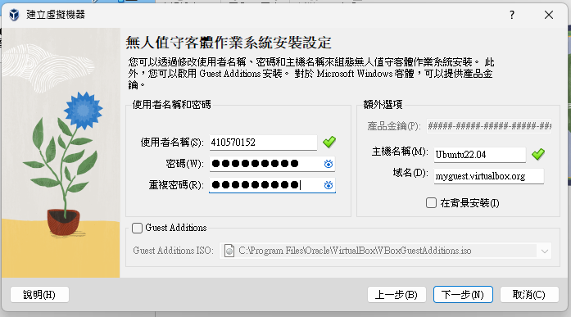
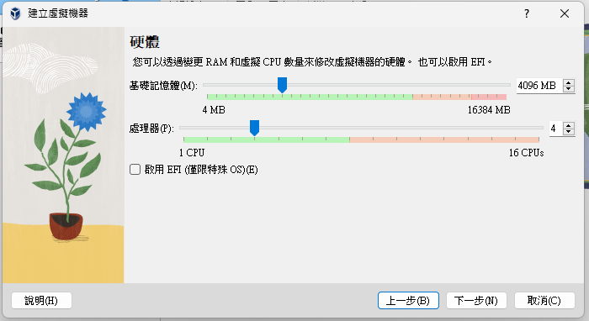
設定記憶體大小和處理器數量
設定使用者名稱及密碼

Slide 11
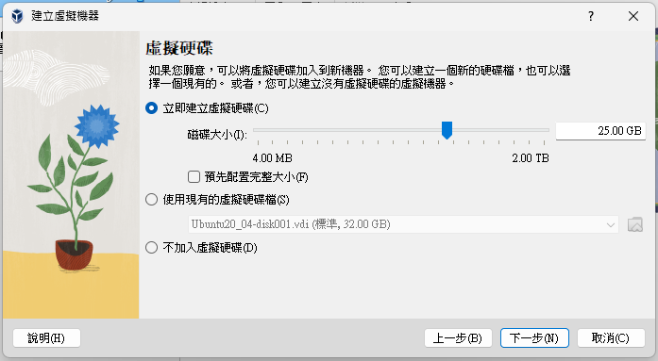
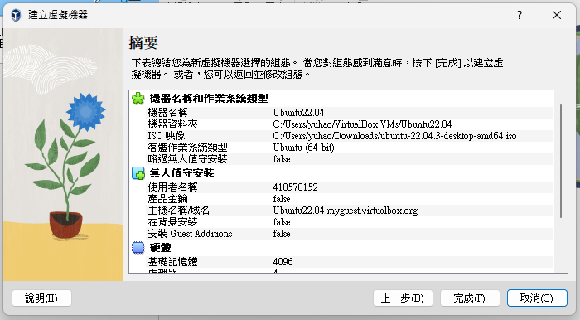
這裡是所有安裝選項的細節確認，沒問題按完成
設定磁碟空間大小

Slide 12
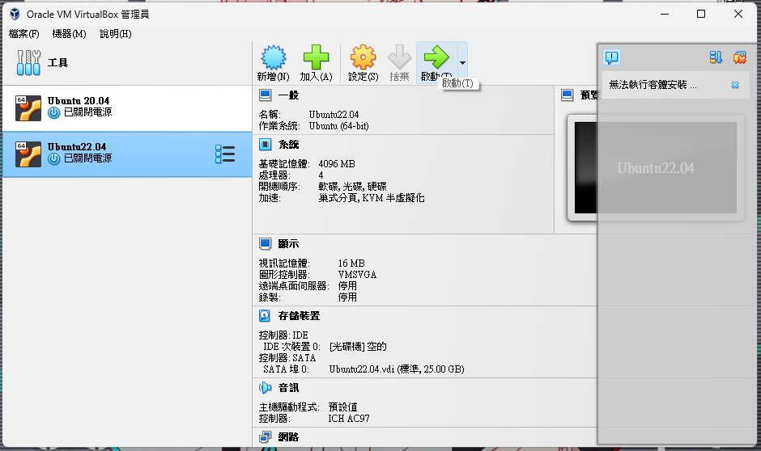
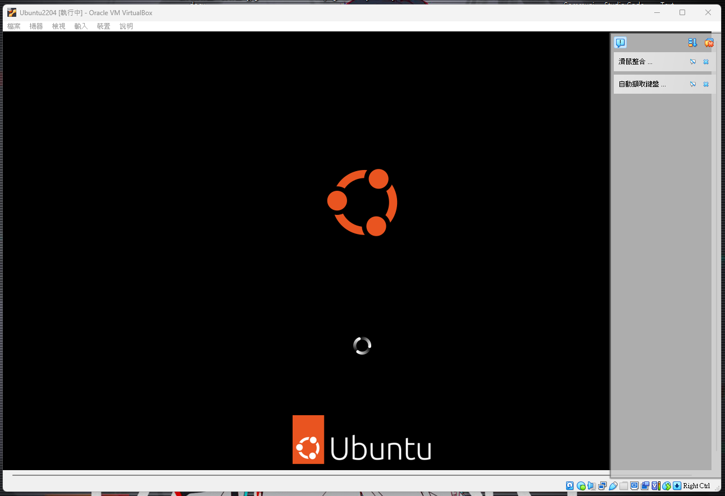
開機畫面
點擊啟動虛擬機

Slide 13
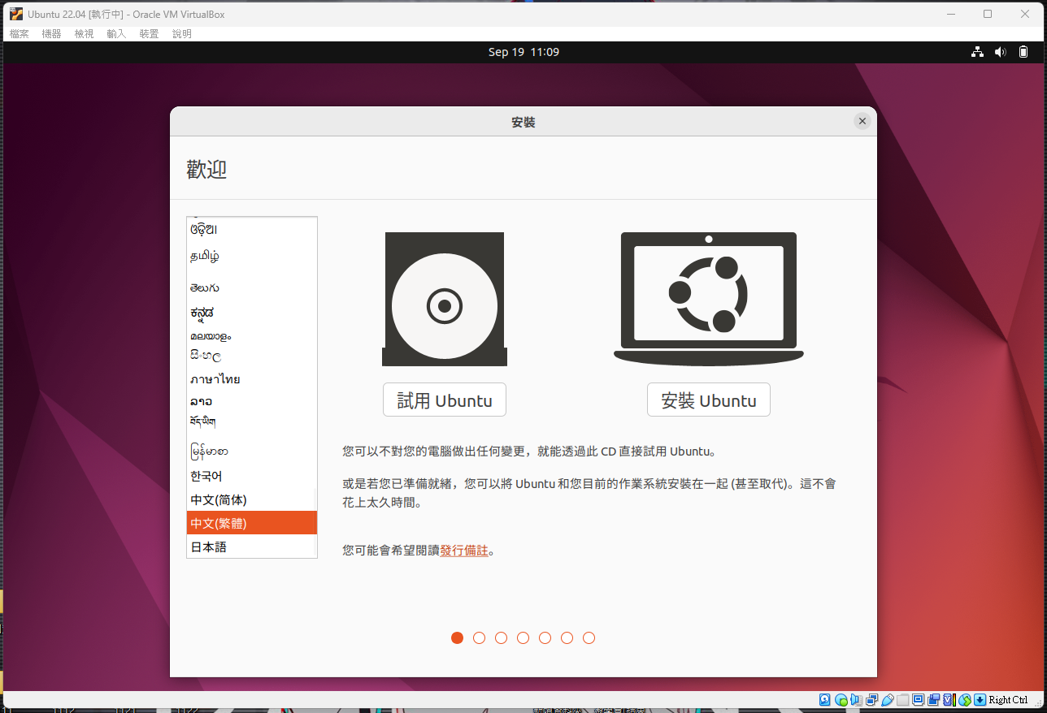
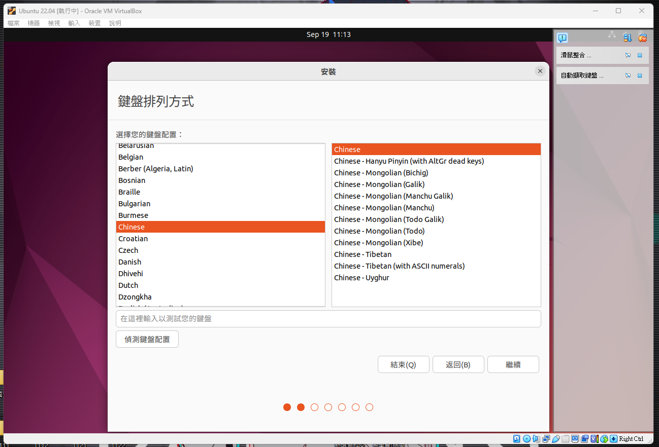
選擇語言後繼續
安裝Ubuntu

Slide 14
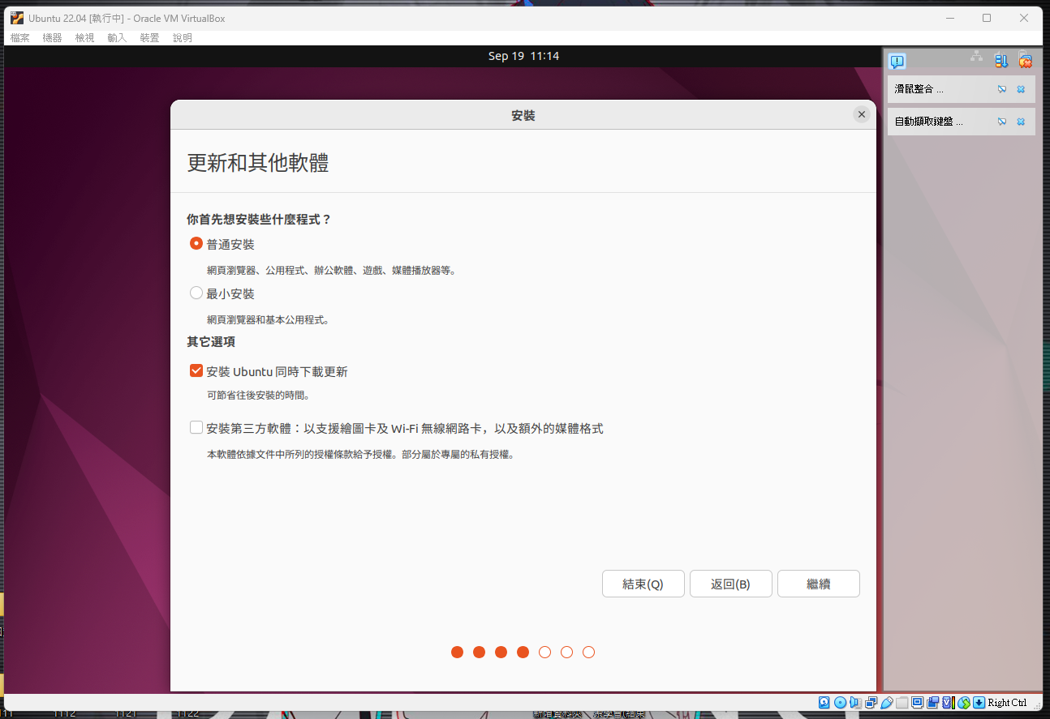
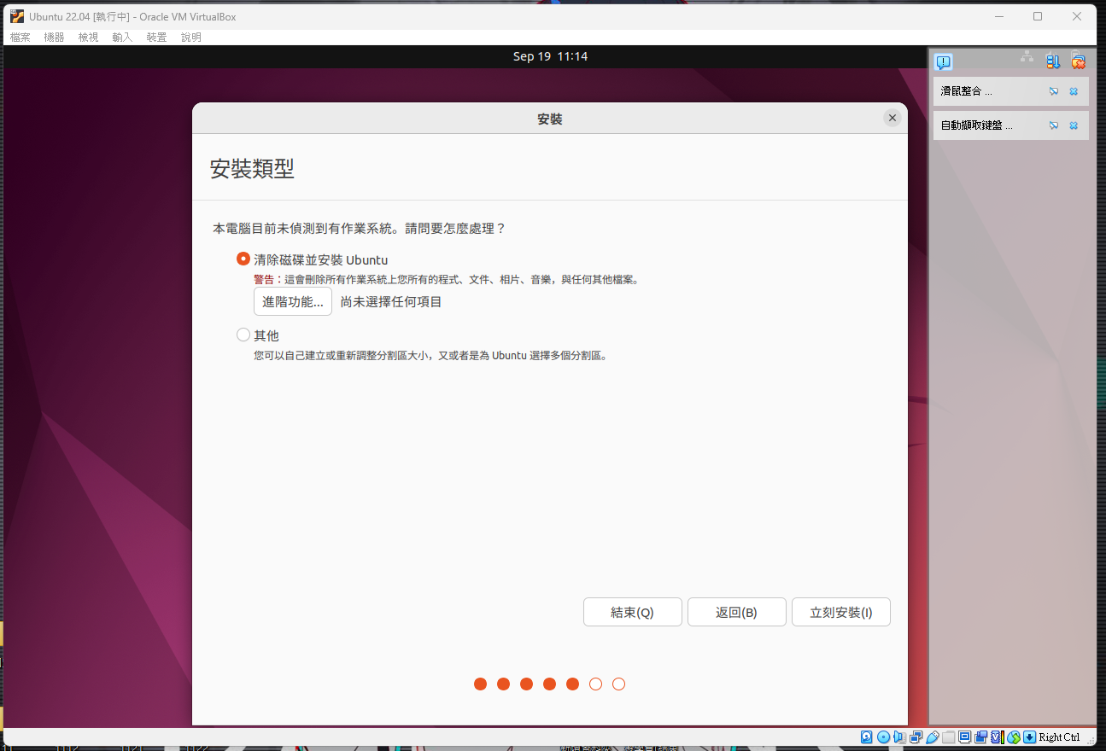
立即安裝
繼續

Slide 15
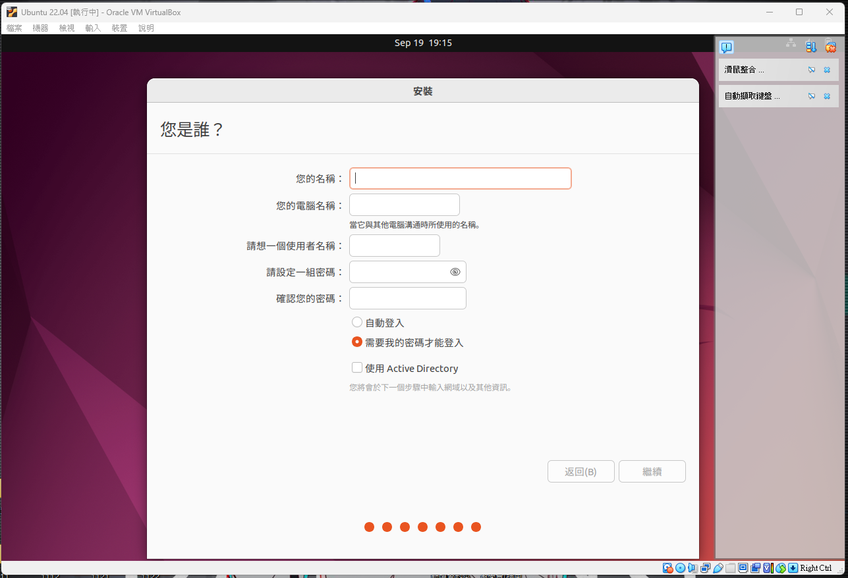
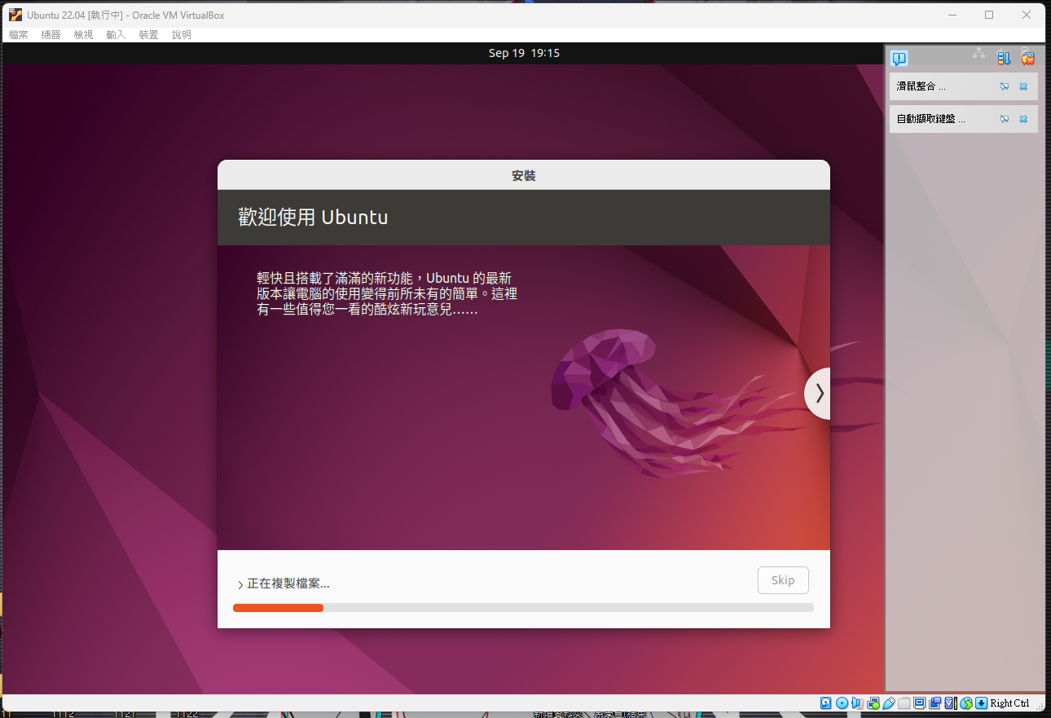
等待下載
設定使用者相關資訊

Slide 16
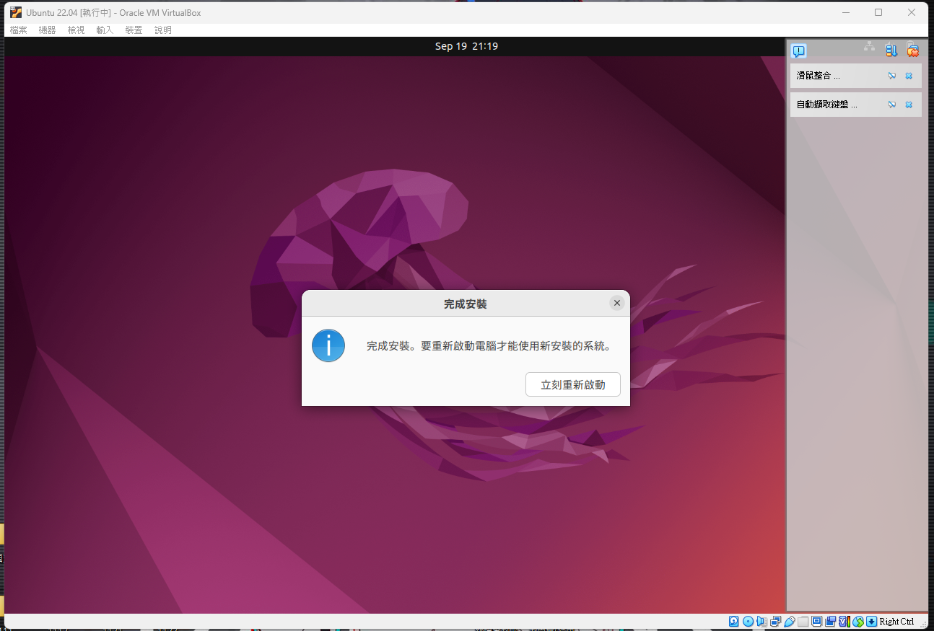
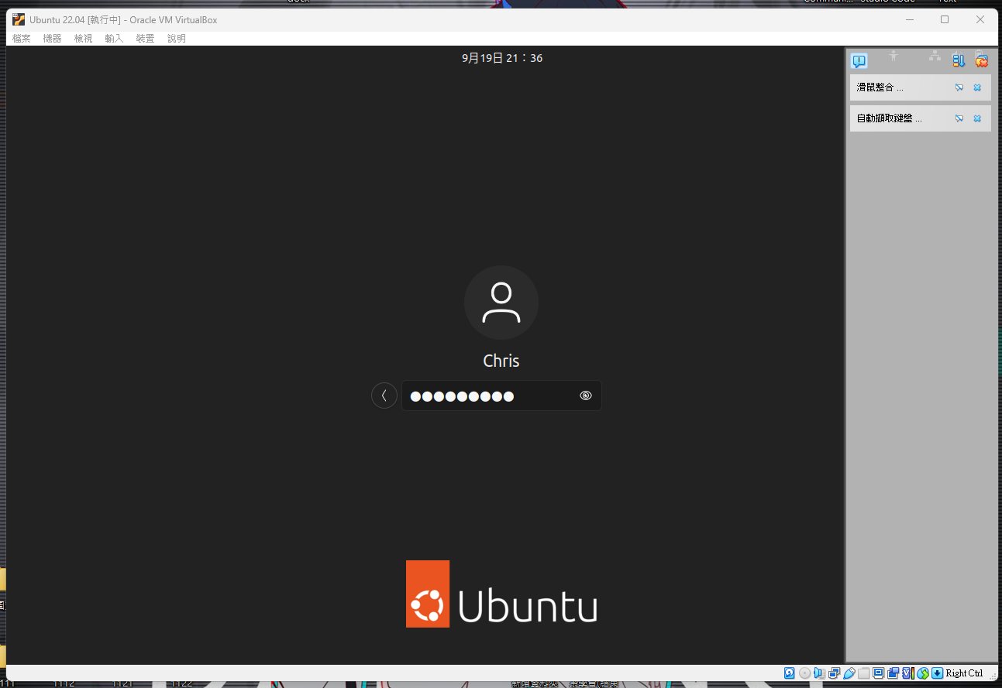
啟動之後就可以登入使用了
重新啟動

